Slide 1
Segunda Previa
JORGE ELIECER TONUZCO FERNANDO ANDRES MESA
Universidad Tecnológica de Pereira

Slide 2

Sistema Binario

Slide 3
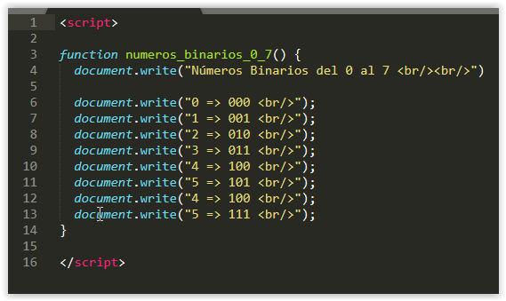
https://repl.it/@guapachajorge6/Numeros-Binarios#script.js

Slide 4
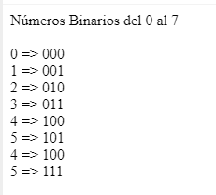

Slide 5
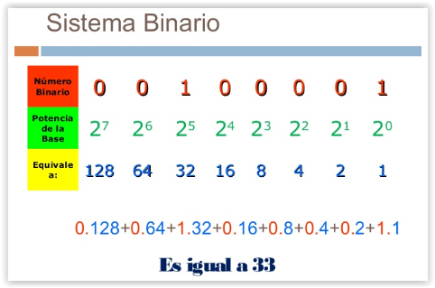
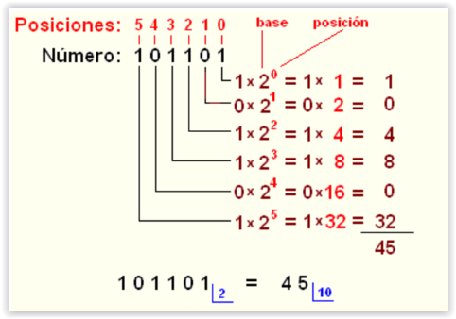

Slide 6
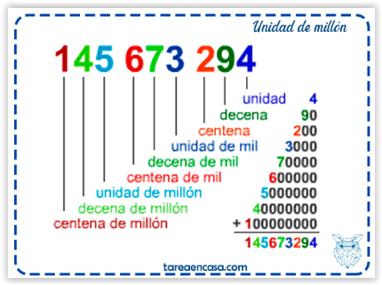
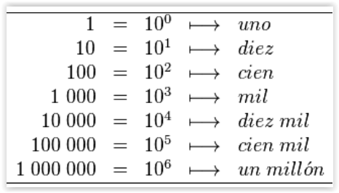

Slide 7
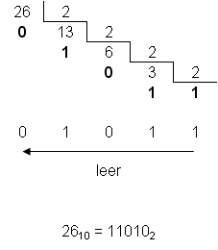
División sucesiva

Slide 8
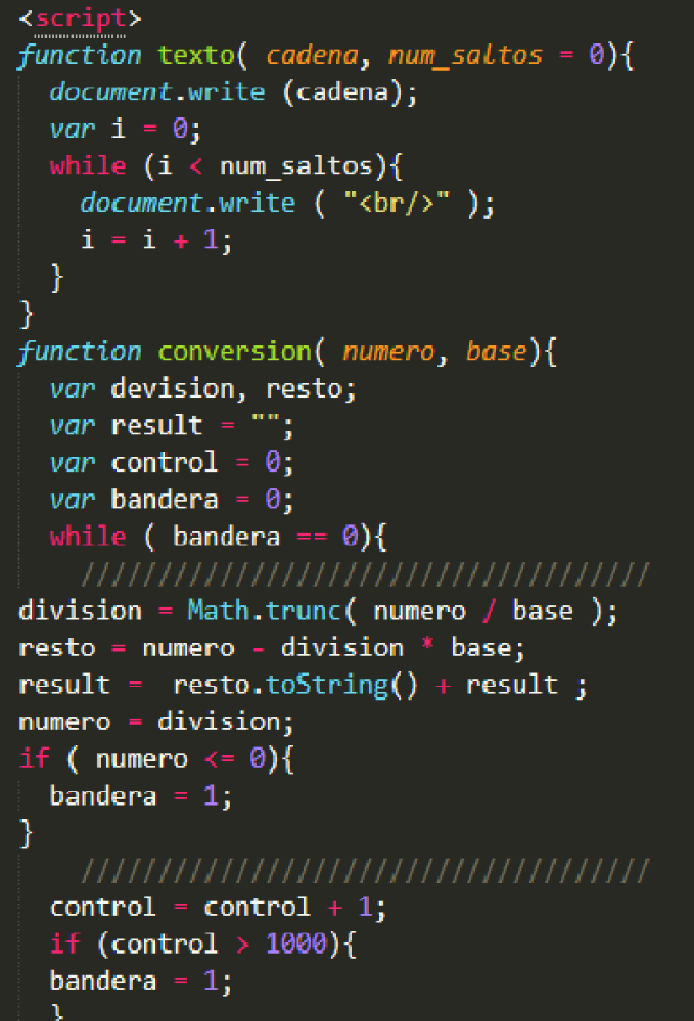
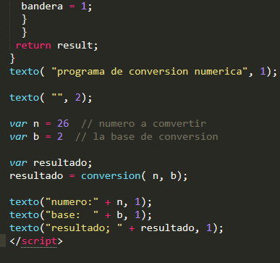
https://repl.it/@FernandoMesa/division-sucesiva#script.js

Slide 9
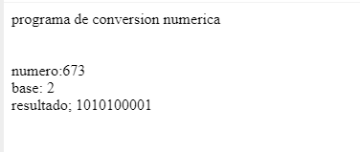

Slide 10
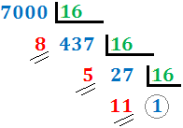
División extendida

Slide 11
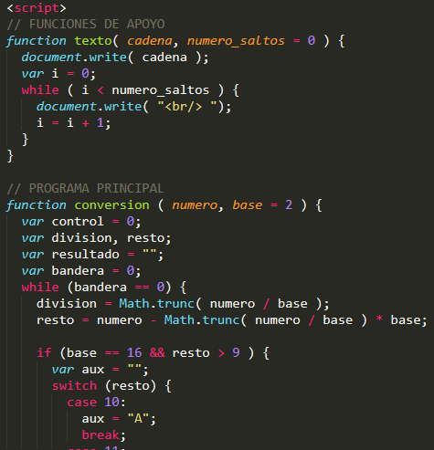
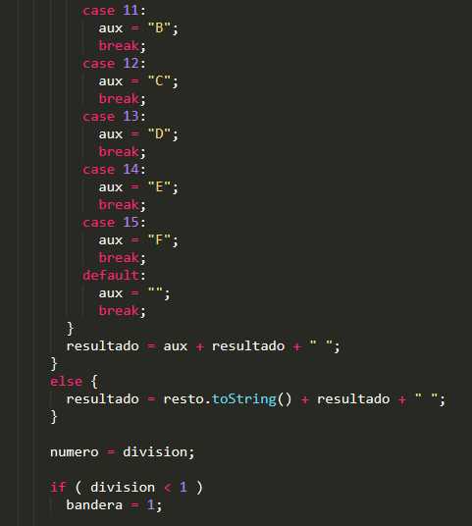

Slide 12
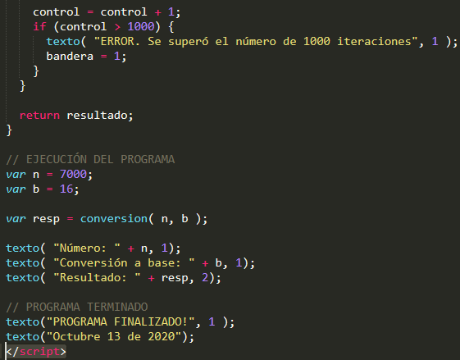
https://repl.it/@FernandoMesa/division-sucesiva-extendida#script.js

Slide 13
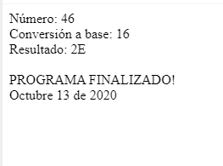

Slide 14
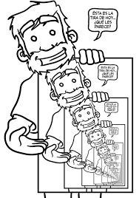
RECURSIVADAD

Slide 15
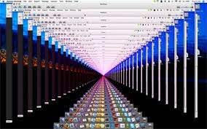

Slide 16
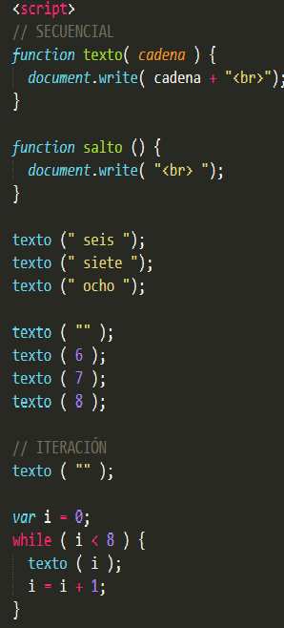
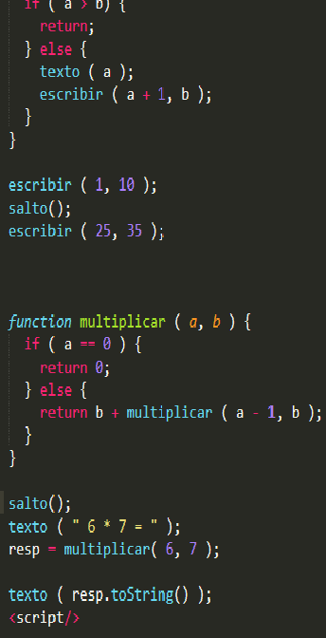
https://repl.it/@FernandoMesa/recursividad#script.js

Slide 17
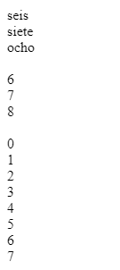




Slide 18
Gracias por la Atención

